Slide 1
Solucionador CNF-SAT y SMT en Prolog.
Introducción a los Sistemas Inteligentes

Slide 2
PROBLEMA SAT
01
Forma Normal Conjuntiva
02
TABLE OF CONTENTS
04
DPLL ALGORITMO!
TEORIA SMT
03
05
DPLL algoritmo en PROLOG
06
SMT Solucionador.

Slide 3
01
Problema de Satisfacibilidad Booleana (SAT)

Slide 4
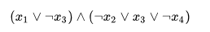
Problema SAT
Es un problema NP que consiste en determinar si existe una interpretación que satisfaga una fórmula booleana. En otras palabras, si existe valores de VERDADERO o FALSO en las variables de la fórmula booleana de tal manera que la fórmula se evalúe como VERDADERA. [1].
Como ejemplo se desea saber qué valores x1, x2, x3 y x4 harán esta expresión verdadera.

Slide 5
02
Forma Normal Conjuntiva.

Slide 6
Forma Normal Conjuntiva.
Una forma normal conjuntiva es una conjunción de cláusulas, donde una cláusula es una disyunción de literales,
Las formas normales conjuntivas siguen varias reglas:
Los únicos conectivos lógicos que pueden aparecer en una fórmula en FNC son la conjunción, disyunción y negación.
El operador negación sólo puede aplicarse a un literal, y no a una cláusula completa

Slide 7
03
Teorías de Satisfacibilidad Módulo (SMT)

Slide 8
Teorías de Satisfacibilidad Módulo (SMT)
Una SMT se puede construir dado una instancia del problema SAT en el que alguna de las variables binarias se reemplazan por predicados sobre un conjunto adecuado de variables que tienen interpretaciones adicionales, por ejemplo igualdad o desigualdad.

Slide 9
04
DPLL algorithm
Davis, Putnam, Logemann, Loveland Algoritmo

Slide 10
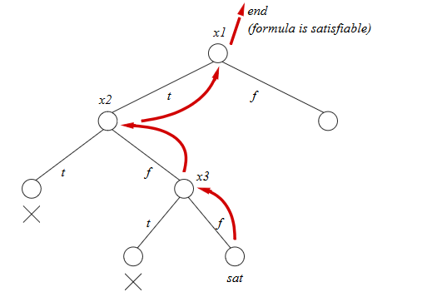
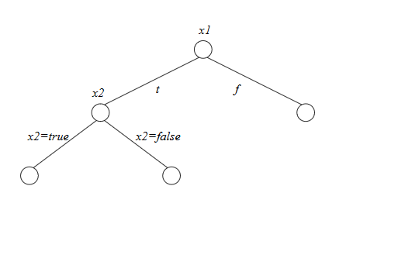
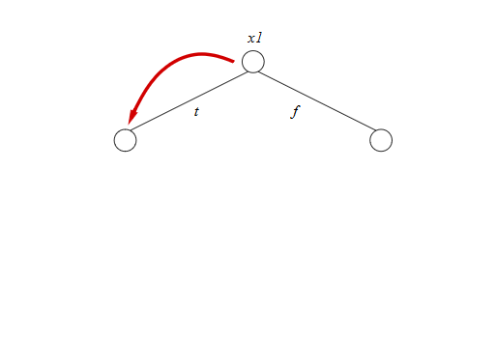
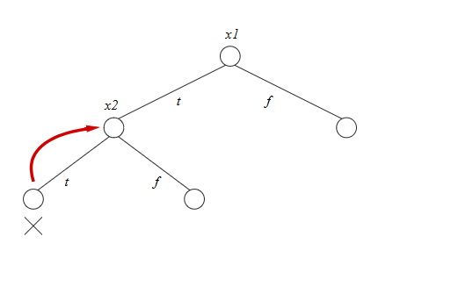
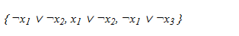
Davis, Putnam, Logemann, Loveland (DPLL) algorithm.
Ejemplo:
Es un algoritmo de Backtracking para la decisión de la satisfactibilidad de fórmula booleanas, en especial fórmulas en forma normal conjuntiva
[3].

Slide 11
05
DPLL algoritmo en PROLOG

Slide 12
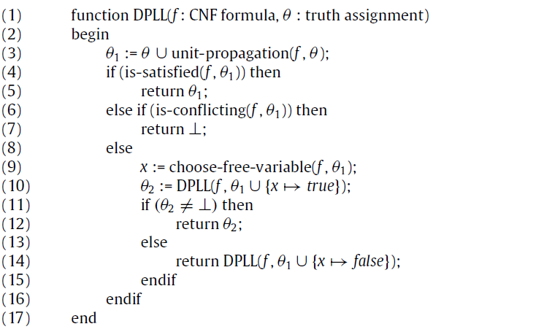
Davis, Putnam, Logemann, Loveland (DPLL) algorithm PROLOG
[2].

Slide 13
Davis, Putnam, Logemann, Loveland (DPLL) algorithm PROLOG
[2].

Slide 14
Davis, Putnam, Logemann, Loveland (DPLL) algorithm PROLOG
[2].

Slide 15
06
SMT Solucionador.

Slide 16
SMT Solucionador.
Aclaración: Este solucionador solo funciona para una aritmética real, libre de cuantificadores (Para todo o Existe al menos…). Acá interpretaremos sumas y restas, y los predicados incluirán igualdad, desigualdad y desigualdades estrictas y no estrictas.
El SMT nos proporciona una forma de determinar la satisfacción de los problemas que consisten en una fórmula sobre restricciones atómicas (indivisibles), a través de un mapeo (e) que a cada literal le asigna una variable proposicional única X.

Slide 17
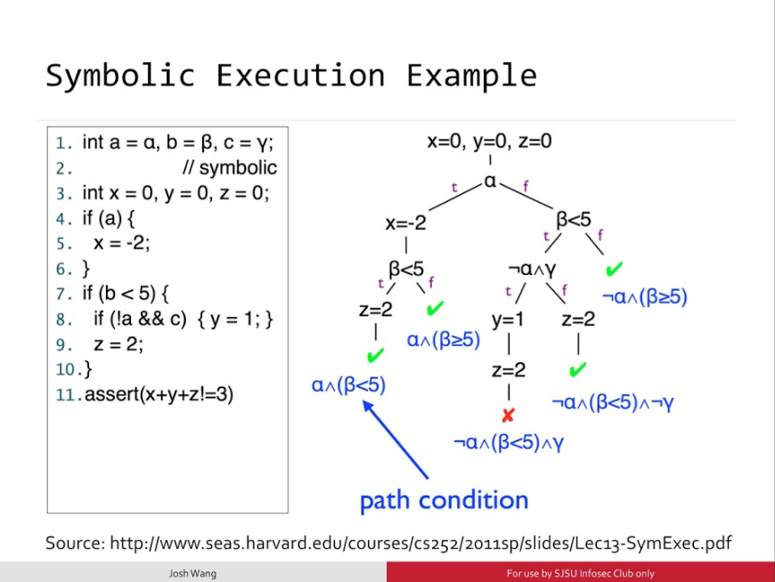
SMT Solucionador.
Por ejemplo podemos definir el mapeo como: e(a < b) = x, e(a = 0) = y, e(a = 1) = z, e(b = 0) = u, e(b = 1) = v, e(1 ≤ a + b) = w.
Esto nos permite convertir el problema SMT a un CNF-SAT
[4].

Slide 18
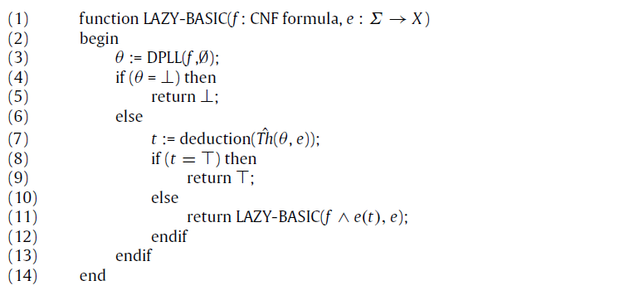
SMT Solucionador
Formulación para pasar un SMT a un CNF-SAT.

Slide 19
THANKS

Slide 20
RESOURCES
[2]. The quest for efficient boolean satisfiability solvers Computer Aided Verification, Lecture Notes in Computer Science, vol. 2404, Springer (2002), pp. 17-36.
[3]. http://www.dis.uniroma1.it/~liberato/ar/dpll/dpll.html
[4]. https://i.ytimg.com/vi/iljZWZzFu7k/maxresdefault.jpg
[5]- J. M. Howe and A. King. A Pearl on SAT and SMT Solving in Prolog. Theoretical Computer Science, 435:43--55, 2012.

